Slide 1
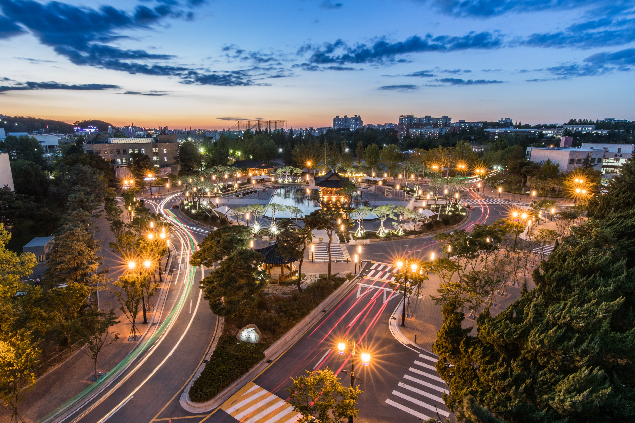



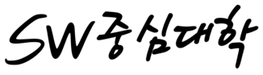


전북대
소중해유(You)
OpenStack을 이용한 클라우드 시스템 구축
1. 클라우드 시스템

Slide 2
목차
1
컴퓨팅 구조의 변천
2
클라우드 정의

Slide 3
1. 컴퓨팅 구조의 변천

Slide 4
컴퓨팅 구조의 변천

Slide 5
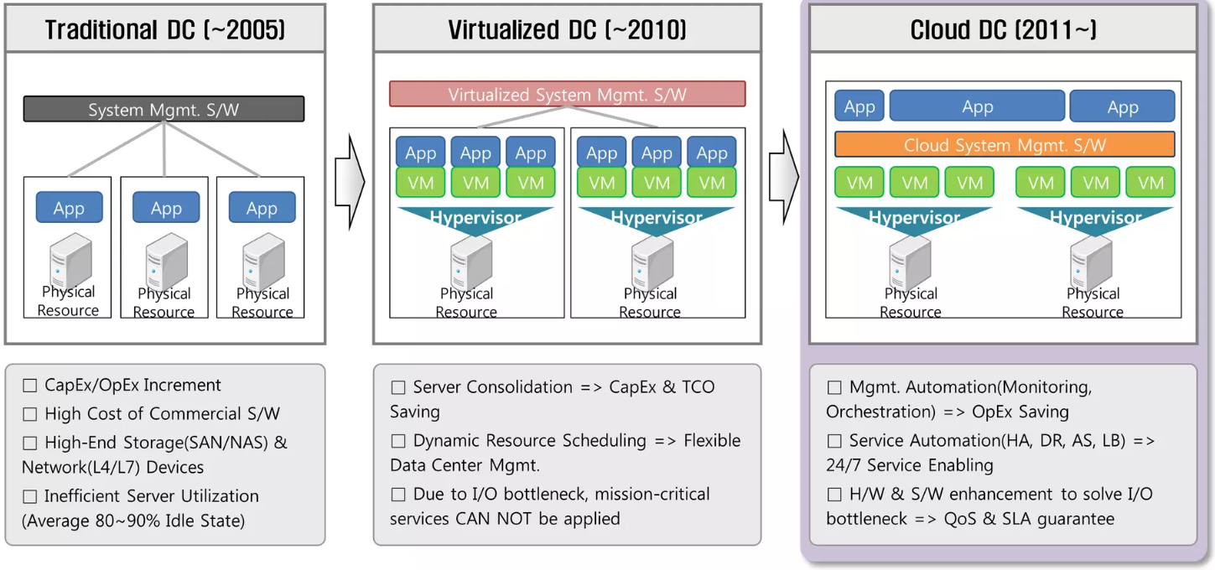
IT서비스 인프라 구조의 발전 과정
전통적 구조 → 가상화 구조 → 클라우드 구조

Slide 6
전통적 인프라 구조
각 서비스 별로 독립된 물리 서버 사용
문제점
높은 구축 및 운영 비용
낮은 서버 사용률 (10~20%)
예) 구축 2000만원, 유지비 200만원
A연구소: 1000만원 서버, 연간 100만원 유지보수
B연구소: 1000만원 서버, 연간 100만원 유지보수
(+) 각 연구소마다 인프라 관리 인력 필요 → 2명

Slide 7
가상화 인프라 구조
물리 서버를 가상화하고,
여러 개의 가상 서버(VM) 를 생성하여 독립적으로 사용
장단점
(장점)구축 및 운영 비용 절감
(장점) 성능 저하 거의 없음
(단점) 가상 서버 관리에 전문성 필요
예) 구축 비용 50% 절감, 유지 비용 동일
공동활용 서버: 1000만원 서버, 연간 100만원 유지보수
가상화 SW: 연간 100만원 구독
A, B연구소는 각각의 가상 서버를 활용
(+) 가상화 시스템 관리를 위한 전문 인력 필요 → 1명

Slide 8
클라우드 구조
가상화된 서버에 자동화된 관리 서비스 추가
접근 권한 관리, 사용량 관리, 비용 책정 등
여러 부처, 다수의 사용자가, 가상 서버를 생성하여 독립적으로 사용 가능
장단점
(장점) 다수의 비전문 사용자가 자유롭게 활용 가능
(단점) 관리 서비스 구축으로 인한 비용 증가
예) 가상화 구조와 비교 시, 구축〮운영비 다소 증가
공동활용 서버: 1000만원 서버, 연간 100만원 유지보수
클라우드 SW: 구축비 500만원, 연간 150만원 유지보수
(+) 클라우드 시스템 관리 및 운영을 위한 전문 인력 필요
사용자가 늘어나면 그에 따라 인력 확충 필요

Slide 9
컴퓨팅 구조의 변천

Slide 10
컴퓨팅 구조의 변천

Slide 11
2. 클라우드 정의

Slide 12
클라우드 정의
“공공 시설을 쓰는 것 같은 컴퓨팅 환경” : 필요할 때, 필요한 만큼만 사용
정보자원을 직접 구매하지 않고,
전기나 수도처럼 서비스 형태로,
클라우드 센터로부터 유무선 네트워크를 통해,
필요한 만큼만 공급받아 사용하고,
사용료 기준으로 임차하는 방식
분산 컴퓨팅 환경을 기반하여, 각 노드에 속한 컴퓨팅 자원 (CPU, 스토리지, 네트워크) 등을 가상화해 관리함
가상 자원을 사용자가 필요로 하는 만큼 할당해 줌

Slide 13
클라우드 정의: 우리나라
“클라우드컴퓨팅”(Cloud Computing)이란
집적·공유된 정보통신기기, 정보통신설비, 소프트웨어 등 정보통신자원을
이용자의 요구나 수요 변화에 따라
정보통신망을 통하여 신축적으로 이용할 수 있도록 하는 정보처리체계를 말한다.
“클라우드컴퓨팅기술”이란
클라우드컴퓨팅의 구축 및 이용에 관한 정보통신기술로서 가상화 기술, 분산처리 기술 등 대통령령으로 정하는 것을 말한다.
“클라우드컴퓨팅서비스”란
클라우드컴퓨팅을 활용하여 상용(商用)으로 타인에게 정보통신자원을 제공하는 서비스로서 대통령령으로 정하는 것을 말한다.
｢클라우드컴퓨팅법｣ 제2조, “행정·공공기관 클라우드컴퓨팅서비스 이용안내서” 2023.09. 행정안전부

Slide 14
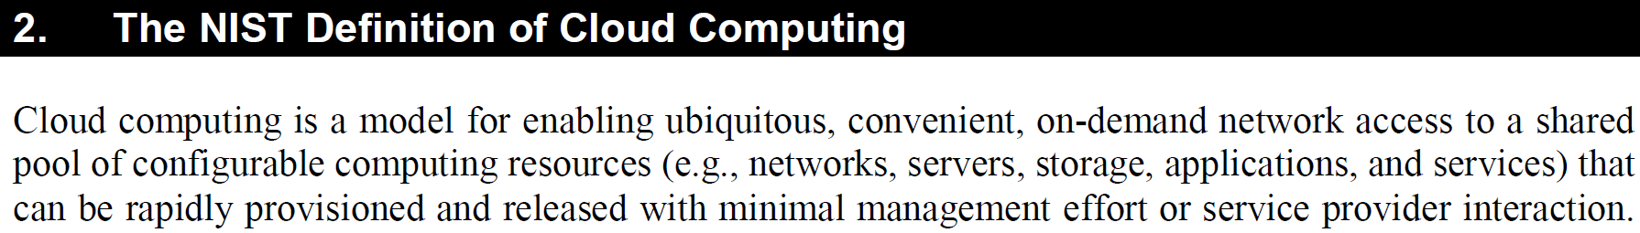
클라우드 정의: 미국 국립표준기술연구소 (NIST)
클라우드 컴퓨팅은
관리 노력이나 서비스 제공업체 개입을 최소화하면서도
신속하게 프로비저닝 및 해제할 수 있는
설정 가능한 컴퓨팅 리소스(네트워크, 서버, 스토리지, 애플리케이션 및 서비스 등)의 공유 풀에 대한
편리한 온디맨드 네트워크 액세스를 가능하게 하는 모델입니다.
This cloud model promotes availability and is composed of five essential characteristics, three service models, and four deployment models

Slide 15
클라우드 컴퓨팅: 주요 속성
온디맨드 셀프 서비스
사용자는 서비스 제공업체와 직접 상호작용 없이 컴퓨팅 자원을 필요에 따라 자동으로 사용할 수 있다.
광범위한 네트워크 액세스
네트워크를 통해 다양한 플랫폼(휴대폰, 태블릿, 노트북 등)에서 기능을 사용할 수 있다.
리소스 풀링
여러 소비자가 공급자의 컴퓨팅 자원을 공유하며, 위치와 무관하게 동적 할당이 가능하다.
빠른 탄력성
자원을 탄력적으로 할당 및 해제할 수 있어, 수요에 따라 빠르게 확장할 수 있다.
측정된 서비스
리소스 사용을 모니터링, 제어, 보고하여 서비스 사용의 투명성을 제공한다.

Slide 16
클라우드 컴퓨팅: 서비스 모델
서비스형 소프트웨어(SaaS)
클라우드에서 실행되는 애플리케이션을 웹 브라우저 등을 통해 접근
기본 인프라, 플랫폼 등은 사용자가 관리하지 않음
서비스형 플랫폼(PaaS)
사용자가 애플리케이션을 클라우드 인프라에 배포하고 관리
기본 인프라는 공급자가 관리하며 플랫폼을 포함한 애플리케이션 실행 환경 설정은 사용자가 제어
서비스형 인프라(IaaS)
사용자에게 기본 컴퓨팅 자원을 제공하여 운영 체제 및 애플리케이션을 배포
인프라는 공급자가 관리하지만 운영체제, 플랫폼, 애플리케이션 실행 환경 설정은 사용자가 제어

Slide 17
클라우드 컴퓨팅: 서비스 모델

Slide 18
클라우드 컴퓨팅: 배포 모델
프라이빗 클라우드
단일 조직이 독점적으로 사용하는 클라우드 인프라로, 온프레미스 또는 오프프레미스에 구축
공통 관심사를 가진 여러 조직이 함께 폐쇄적으로 사용: 커뮤니티 클라우드
퍼블릭 클라우드
일반 대중이 사용할 수 있는 클라우드 인프라로, 클라우드 제공업체의 IDC 내에 위치
하이브리드 클라우드
프라이빗, 커뮤니티 또는 퍼블릭 클라우드를 결합하여 데이터 및 애플리케이션 이동성을 제공하는 인프라
(+) 멀티 클라우드
동시에 둘 이상의 퍼블릭 클라우드를 사용하는 것

Slide 19
감사합니다.
본 온라인 콘텐츠는 2024년도 과학기술 정보통신부 및 정보통신기획평가원의 ‘SW중심대학사업’ 지원을 받아 제작되었습니다. (2022-0-01067)
본 결과물의 내용을 전재할 수 없으며, 인용(재사용)할 때에는 반드시 과학기술정보통신부와 정보통신기획평가원이 지원한 ‘SW중심대학’의 결과물이라는 출처를 밝혀야 합니다.
* 강의자료: https://github.com/JBNU-JEduTools/OpenStackPractice

